Slide 1
Authors : Junichi Nabeshima、 Kouta Minamizawa、 MHD Yamen Saraiji

Slide 2
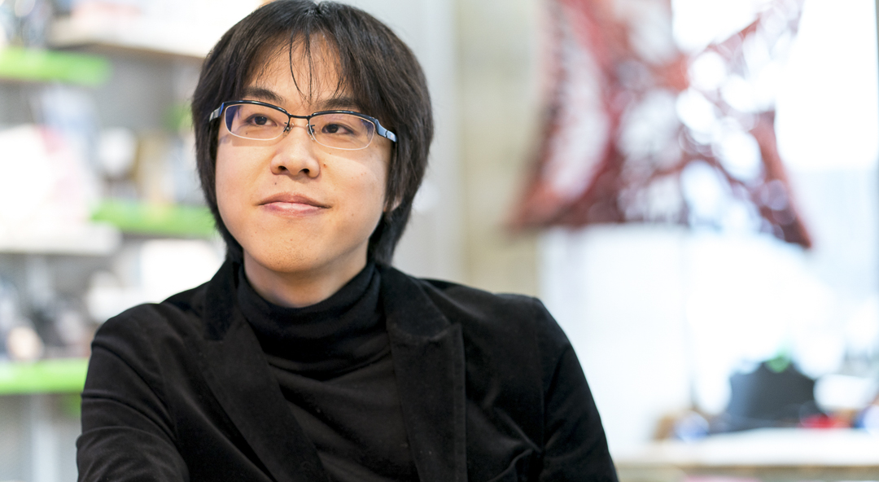
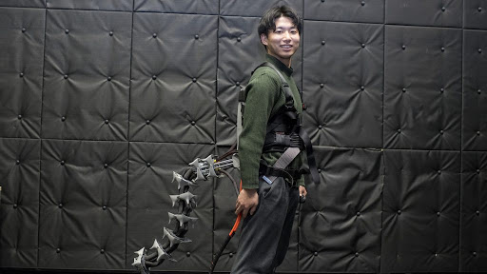
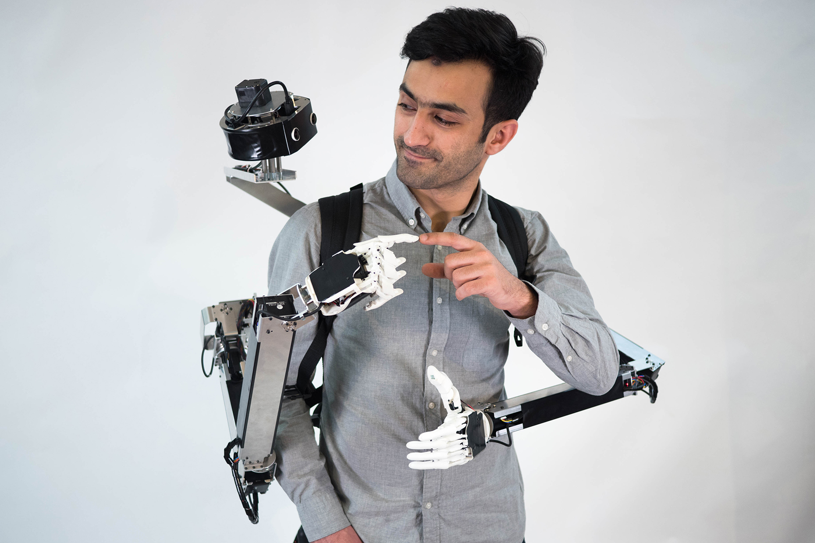
ARQUE - 作者介紹 :
南澤寇太
Kouta Minamizawa
永島淳一
Junichi Nabeshima
MHD Yamen Saraiji
慶應義塾大學
傳媒設計研究院
副教授
慶應義塾大學
傳媒設計研究院
助理教授
慶應義塾大學
傳媒設計研究院
助理教授
研究領域 :
虛擬現實、觸覺設計
信息物理與計算
研究領域 :
人機交互、機器人設計
研究領域 :
運動追蹤、人機交互機器人設計

Slide 3
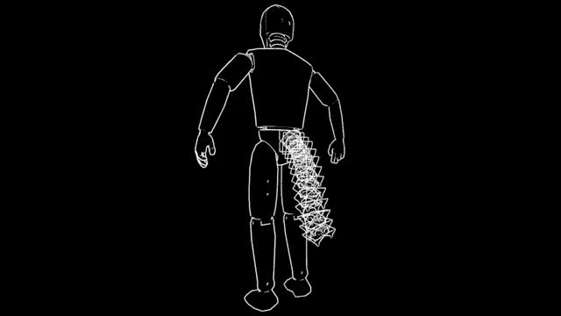
ARQUE - 論述 :
對於大多數的哺乳動物和脊椎動物，尾巴對於牠們的身體起著重要的作用，提供各種功能以擴展其活動性，做為操縱和抓握的肢體。在(ARQUE )的這項工作中，我們提出了一種仿生的擬人化尾巴，以使我們能夠改變身體變量，以用於輔助及觸覺的反饋應用。擬議的尾巴具有基於彈簧結構的相鄰關節組成，以處理剪切力和切向力，並允許管理目標尾巴的長度和重量。尾巴的內部結構由四個氣動人造肌肉驅動，為尾尖提供了致動機制。在這裡，我們重點介紹了使用假肢尾巴作為人體延伸物以在平衡情況下提供動量變化的潛在應用。

Slide 4
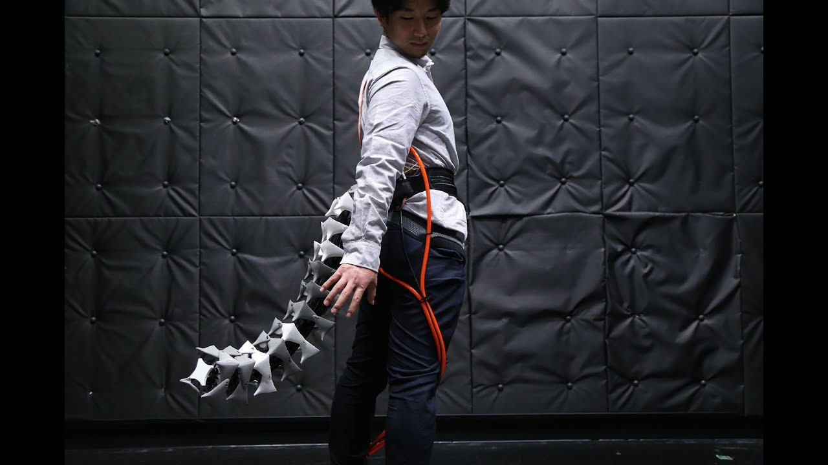
ARQUE – 介紹 :
強化自我機能的觀念已經出現了一段時間，無論是通過提高性能和改變思維的物質，還是通過一些附加技術。儘管有些人可能會選擇可編成的機械手指或是可受VR控制的機械手臂，但是沒有比將魔術的機械尾巴釘在身體的背後而更令人興奮。畢竟，正如我們的靈長類表親所證明的那樣，擁有一條尾巴可以幫助增強人的平衡感，並具有令人印象深刻的抓握附近物體的能力。
您正在尋找這樣的後端假肢，那麼您很幸運，日本慶應義塾大學媒體設計研究院的我們開發ARQUE ，這是一款受人啟發的機械假肢。
https://www.youtube.com/watch?v=Tr1-IhEhXYQ

Slide 5
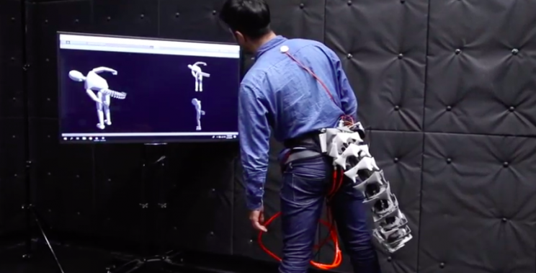
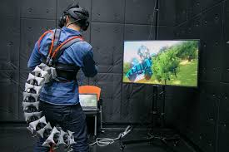
ARQUE – 應用 :
ARQUE通過改變人體的動量並補償人體重心的突然變化來幫助人類擴展其活動能力。例如，它可以幫助穿戴者在跌倒時快速恢復平衡，從而使他們恢復並避免跌倒和傷害自己，類似於帶有尾巴的動物（例如貓）如何利用它來控制重心，以便幫助他們優雅地站起來。另外，它可以用破壞性的方式使用，例如在虛擬現實遊戲環境中使用時使玩家失去平衡，以便為玩​​家提供觸覺反饋。

Slide 6
ARQUE – 靈感 :
創建原型時會從自然界中汲取靈感。特別是用海馬的尾巴是一個主要影響因素，海馬的結構可以承受很大的力。海馬的尾巴也是方形的，每個椎骨都由四個互鎖的L形板圍繞著，使其在動物尾巴的世界中獨樹一幟，可將它們緊密而牢固地包裹在周圍的物體上。

Slide 7
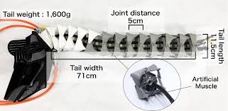
ARQUE – 結構設計 :
ARQUE的支撐柱由互鎖板組成。每個椎骨關節由一個中心板組成，中間由另外四個保護板圍繞，這些板通過彈性繩連接在一起。中央板可調節重量，意味著可以增加金屬重量，以使其更重，具體取決於佩戴者的體格，因為整個尾巴將需要測量佩戴者體重的5％左右，以便向佩戴者提供必要的推力。更改用戶的重心。像彈簧一樣的機制用於將所有事物連接在一起，以模擬海馬在野外非凡的骨骼結構的彈性和壓縮力。

Slide 8
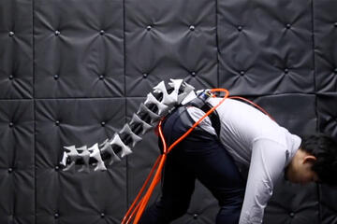
ARQUE – 結構設計 :
尾巴具有四條長型的人造“肌肉”，它們實際上是穿過中心柱的氣動管，可以壓縮空氣或充入來自空氣壓縮機的空氣，從而提供八個不同方向移動尾巴所需的驅動力。另外，根據用戶的需求，可以通過添加或減少鏈接來定制尾巴，並使尾巴更長或更短。尾巴被綁在用戶的腰部上，並且用戶佩戴了可穿戴的人體追踪器，該追踪器確定了用戶的近似重心，然後提示尾巴移動並相應地進行自我調整，作為矯正平衡。

Slide 9
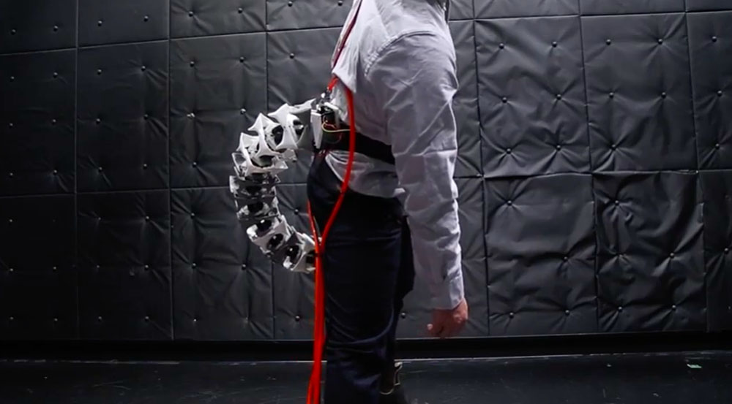
ARQUE – 未來發展:
ARQUE有許多潛在用途。當與傳感器結合使用時，它可以看作是一種自動化的，人造的肢體，它是身體的延伸，可以幫助老年人保持平衡，從而可能不需要拐杖或助行器。這樣的人工肢體還可以與其他設備配對，使其能夠響應大腦信號，因此可以根據用戶的情緒來啟動它，將平衡的破壞視為在虛擬現實遊戲中提供真實感的一種方式。有了這個想法，他們測試了它的效果。用戶戴著虛擬現實耳機並戴著尾巴玩遊戲。尾巴轉過身來，導致玩家失去平衡；也可以為施工人員或其他身體上有挑戰性的工作人員提供另一層安全保障。

Slide 10
ARQUE – 聯想與心得:
當初看到這篇論文時想說為何要將進化所帶走的人類尾巴帶回來？也可能是應為有一股將自身機能強化的潮流漸漸襲來，各種科技與身體的結合作品出現，有附屬性的、穿戴式的，也有植入式的，對於未來的發想而出現的發展路線去做延伸，和不如將進化中迷失的部分再拿回來改進再設計，就好比我們曾經都有一條尾巴一樣。
而將來在公共場合穿著這件裝置而不是像扮演角色的扮演者，在社會上是可以接受的，在醫療或是公安，藝術，建築等領域都會有著相當程度的作用出現，雖然現在還非常不明顯的看出實際運用，但是對於未來的發想給出了非常好的著眼點，有非常多能在其上面所延伸的設計能繼續發展，這篇論文的整體敘述非常完整，細節表述也很細節整體表述也是對於未來給出了一個期待。

Slide 11
ARQUE – 出處:
Kouta Minamizawa , Junichi Nabeshima , MHD Yamen Saraiji . 2019 . Arque: artificial biomimicry-inspired tail for extending innate body functions 。 ACM SIGGRAPH 2019 ( 07 2019 )
Arque is a seahorse-inspired artificial tail (Kouta Minamizawa , Junichi Nabeshima , MHD Yamen Saraiji . 2019 ; by Nancy Cohen ( 08 2019 ))

